Slide 1
LABONITY / FIELD TEST
現場試験アプリ
ステークホルダー説明資料
目的と期待効果
1
2
全体の仕組み
写真登録・OCR入力支援・既存Labonity連携の全体像
3
対象範囲と安全性
4
判断事項と進め方
完成版 | v2.2

Slide 2
何を実現するか
出荷実績を中心に、写真証跡と黒板値の入力業務を安全につなぎます。
「撮る → 保管する → 読み取る → 人が確認する → 既存業務で保存する」
写真証跡を出荷単位に整理
転記を「確認付き入力支援」へ
既存Labonityを正式データの入口に維持
通常写真とOCR黒板写真を、対象の出荷実績にひもづけて保管します。現場・時刻・車番を確認して登録し、後から追跡しやすくします。
OCRで黒板の読取候補を作り、原本写真・現在値・信頼度・警告を同じ画面で比較します。担当者が確認・修正してから反映します。
クラウドは既存Labonityへ直接保存しません。社内へ同期された写真とOCR結果を確認し、従来の通常保存で正式登録します。
期待効果
写真探索・照合作業の削減
入力時間と転記ミスの削減
写真・OCR・保存結果の追跡性向上

Slide 3
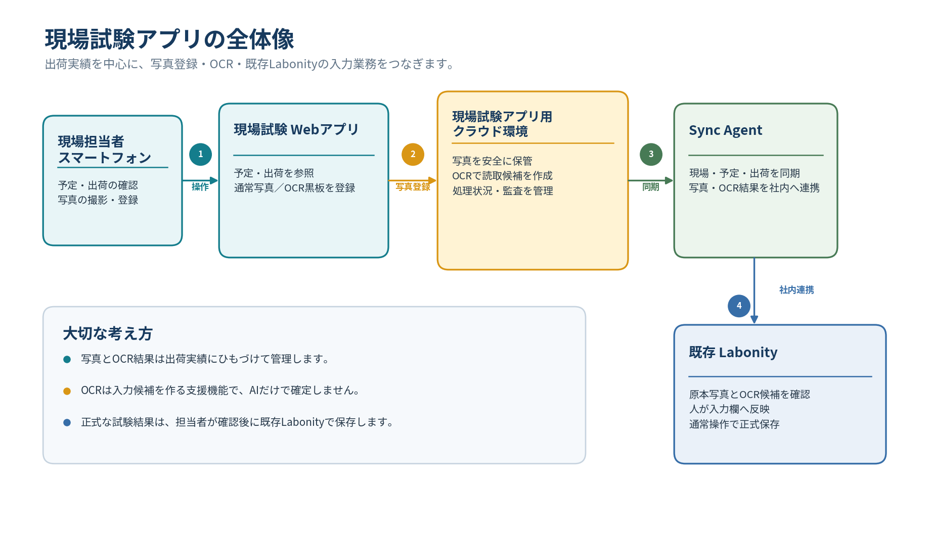
全体の仕組み
ステークホルダー向けに、役割と情報の流れを5つの箱で整理しています。

Slide 4
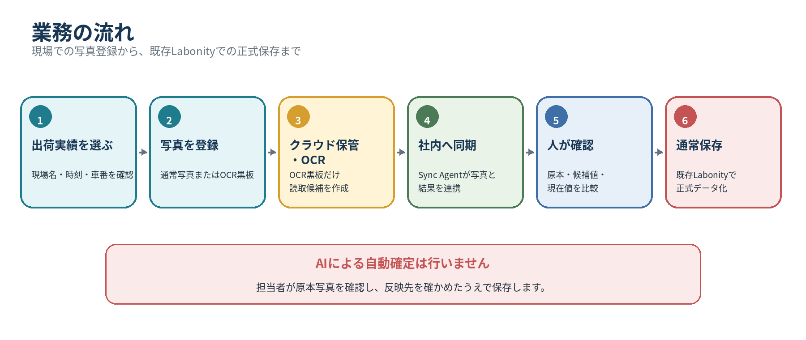
業務の流れ
現場での写真登録から、既存Labonityでの正式保存まで。

Slide 5
対象範囲と対象外
初期導入の境界を明確にし、利用者の期待と実装範囲をそろえます。
対象
対象外
現場試験 Web
ログイン／予定・出荷参照／地図起動／通常写真・OCR黒板写真登録／状態確認
TP正式入力／基幹データ編集
対象
対象外
現場試験アプリ用クラウド環境
写真保管／OCR／信頼度・画質・警告／同期イベント／監査
既存Labonityへの直接保存／通常写真のOCR
対象
対象外
Sync Agent
参照データ同期／写真・OCR結果取得／JPEG保存／監視・再処理
個人の代理ログイン／既存Labonity向けローカルAPI
対象
対象外
既存 Labonity
原本・候補値の確認／反映先検証／入力欄反映／通常保存
クラウド認証／OCR実行依頼／クラウドAPI

Slide 6
責任分担
各構成要素が「何をするか／何をしないか」を分けます。
現場担当者・Web
クラウド
Sync Agent
既存Labonity
予定・出荷を確認
写真を保管
参照データを同期
原本と候補を比較
写真を登録
OCR候補を作成
写真・OCRを社内へ連携
正しい行へ反映
処理状態を確認
同期対象・監査を管理
JPEG・状態を管理
通常操作で正式保存
しないこと
しないこと
しないこと
しないこと
TP正式保存・基幹編集
既存Labonityへ直接保存
個人ユーザーの代理操作
クラウド認証・API
正式データの責任は既存Labonityに残し、クラウドとAIは写真管理・入力支援に限定します。

Slide 7
安全設計の5原則
AI・クラウド・同期を利用しても、誤反映とデータ混在を防ぐための原則です。
1
人が必ず確認
2
反映先を検証
3
人間とAgentを分離
高信頼度でも自動確定しない。原本写真と候補値を並べる。
TP・行番号・データ区分・出荷実績が一致した場合だけ反映。
個人認証と常駐サービス認証を分け、同期専用権限に限定。
4
データの正本を明確化
5
再送・停止に強くする
既存業務データは既存Labonity、写真・OCRはクラウドを正本とする。
重複防止、処理済み位置、再試行、二重Agent防止、監視を用意。

Slide 8
期待効果とKPI候補
数値目標はパイロット前後の実測を基に確定します。
写真探索時間
入力時間
誤紐づけ・差戻し
写真・同期完了率
短縮
短縮
減少
向上
対象出荷の写真を探し、照合する時間
黒板値の入力・確認に要する時間
誤出荷選択、転記修正、差戻し件数
対象出荷への写真登録と同期の完了率
パイロットで計測するもの
現状の写真探索・転記時間
実写真での項目別OCR修正率
アップロード・同期・JPEG生成の成功率
利用者が手入力へ切り替えた理由
写真容量・OCR件数・月額費用の実測
KPIは「速さ」だけでなく、誤紐づけ防止・追跡性・業務継続も含めて評価します。

Slide 9
段階導入
技術検証と業務検証を分け、小さく始めて判断材料を集めます。
Phase 0
Phase 1
Phase 2
Phase 3
合意・技術検証
写真基盤
OCR入力支援
運用強化・展開
KPI・MVP・データ審査
予定・出荷参照
OCR・結果同期
管理・再同期・分析
端末・OCR・認証・接続PoC
通常写真・OCR黒板登録
原本並列確認・安全反映
複数工場・教育・サポート
対象版・導入条件の確認
クラウド保管・Agent・JPEG
修正率・入力時間を計測
費用・保持・監視を最適化
開始条件を合意
写真業務を評価
効果と安全性を評価
本展開を判断

Slide 10
今回確認・決定したいこと
実装開始前に、責任者と期限を明確にします。
業務・スコープ
データ・技術
運用・受入
1
業務目的とKPI
1
OCRサービスと送信条件
1
監視・容量・障害一次対応
2
MVP・パイロット範囲
2
保持・削除・費用上限
2
受入基準とテスト範囲
3
対象端末・利用者
3
Agent認証の正式仕様
3
教育・展開・ロールバック
次の進め方
責任者・期限を決め、決定事項一覧を更新する。
Phase 0のPoC計画と受入基準を確定する。
合意した要件・基本設計を基に、実装設計・テスト・導入手順を具体化する。

Slide 11
資料体系
説明・合意・実装・受入を同じ仕様でつなぎます
説明資料
目的・価値・範囲
全体像・業務フロー
判断事項
要件定義
業務要件・対象外
機能 / 非機能要件
受入方針
基本設計
責任分担・正本
認証・同期・安全方針
障害時の継続
詳細仕様 5分冊
0〜22章を全収録
画面・API・DB・イベント
Agent・運用・DDL
トレーサビリティ
228見出しの収録先
要件・API・データ・判断事項
受入管理
A-01〜A-123
担当・状態・証跡・リリース判定

Slide 12
仕様の網羅性とレビュー順序
詳細を失わず、読者ごとに確認範囲を分けます
23
章（0〜22）
228
見出し
123
受入条件
24
HTTP API
12
FieldTestスキーマ追加表
1. 目的・範囲
要件定義
2. 責任・主要方式
基本設計
3. 専門領域
詳細仕様 5分冊
4. 担当・証跡
受入管理
5. Go / No-Go
リリース判定

Slide 13
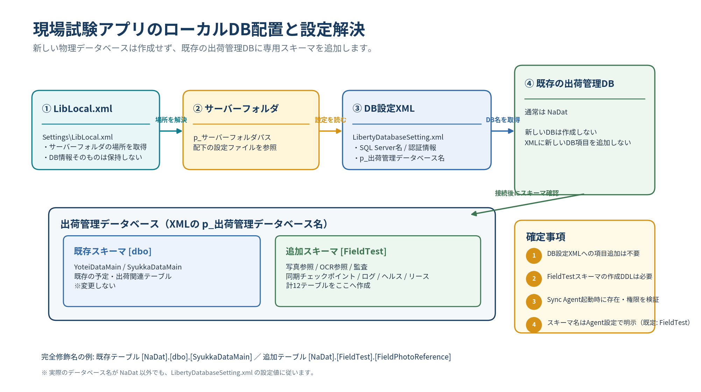
ローカルDBの配置と設定XML
既存の出荷管理DBを利用し、専用スキーマで機能を明確に分離します。
新しい物理DBは作成せず、既存のDB設定XMLに新しいデータベース項目も追加しません。
13

